Slide 1

21ª Exposição de Experiências Municipais em Saneamento
19 a 22 de junho de 2017 – Campinas / SP
IMPLANTAÇÃO DE UM SISTEMA DE GESTÃO DA QUALIDADE COM BASE NOS REQUISITOS DA NORMA NBR ISO 9001:2008 NO SAAE – SERVIÇO AUTÔNOMO DE ÁGUA E ESGOTOS DE ITAPIRA – SP
Manoel Carlos Boreti de Ornellas - (Engenheiro Químico.)
Escola de Engenharia Mauá - Instituto Mauá de Tecnologia – SP.
Chefe da Divisão de Operação de Sistemas – Gestão da Qualidade
Lucas Pereira Gardinali - (Engenheiro Ambiental)
Pós-graduado em Infraestrutura de Saneamento Básico pela FUMEP.
Presidente do SAAE – Serviço Autônomo de Água e Esgotos de Itapira – SP

Slide 2
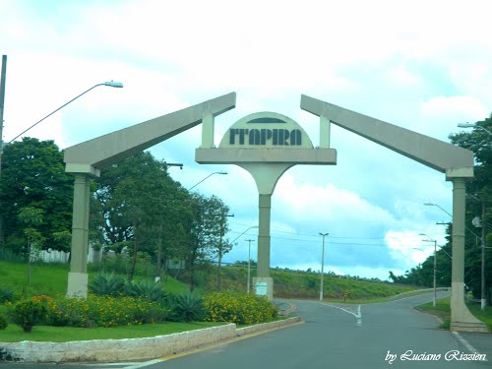
21ª Exposição de Experiências Municipais em Saneamento
19 a 22 de junho de 2017 – Campinas / SP
Itapira
Itapira é um município do estado de São Paulo, com população estimada em 72.514 hab. (IBGE/2014). Está localizada ao lado do Circuito das Águas paulista. Dista apenas 159 km da cidade de São Paulo, e aproximadamente 75 Km de Campinas.
No que diz respeito a Saneamento Básico, Itapira apresenta um sistema de tratamento e distribuição de água composto de uma Estação de Tratamento de Água e Poços Artesianos garantindo o fornecimento de Água potável a 100 % da população, bem como, coleta e trata 100% dos esgotos residenciais.

Slide 3
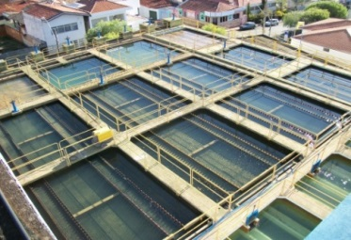
21ª Exposição de Experiências Municipais em Saneamento
19 a 22 de junho de 2017 – Campinas / SP
O SAAE - Serviço Autônomo de Água e Esgotos de Itapira
é uma Autarquia, criada 1970.
- 106 funcionários - Saneamento básico : 100 % do município
- Unidade Central – Escritório Central (Presidência e Diretoria)
ETA – OPE – ALM- MAN – COM – ENG
- Captação - Sede (ETA) : 540.000 m³/mês - (aprox. 60 % cap.)
- ETE Município
- Distritos (3) - Poços artesianos : 20.000 m³/mês
- ETE´s - Distritos

Slide 4
21ª Exposição de Experiências Municipais em Saneamento
19 a 22 de junho de 2017 – Campinas / SP
OBJETIVO
O objetivo deste trabalho é apresentar a experiência vivida pelo SAAE de Itapira no processo de implantação de um Sistema da Qualidade com base na Norma NBR ISO 9001:2008, desde as:
- ações iniciais até a definição do modelo a ser adotado,
- a motivação que nos levou à tomada desta decisão,
- a sistemática de trabalho adotada,
- as dificuldades encontradas durante o transcorrer do processo,
- a seleção dos indicadores de desempenho,
- o processo de Certificação do Sistema em si,
- finalmente, os benefícios observados.

Slide 5
21ª Exposição de Experiências Municipais em Saneamento
19 a 22 de junho de 2017 – Campinas / SP
Porque decidimos implantar um Sistema de
Gestão da Qualidade no SAAE Itapira.

Slide 6
21ª Exposição de Experiências Municipais em Saneamento
19 a 22 de junho de 2017 – Campinas / SP
Implantar ou não um SGQ (Sistema de Gestão da Qualidade) é uma decisão estratégica. A primeira pregunta que deverá ser feita é:
“Por que eu quero implantar um Sistema de Gestão da Qualidade?”
1. Os clientes estão exigindo um SGQ implantado ?
2. Utilizar o SGQ para fins comerciais e de marketing ?
3. Melhorar os processos e a qualidade de meus produtos e/ou
serviços ?

Slide 7
21ª Exposição de Experiências Municipais em Saneamento
19 a 22 de junho de 2017 – Campinas / SP
Na época, o presidente do SAAE Itapira era o Engº José Armando Mantuan, cuja formação é em engenharia civil, formado pela PUCC Campinas.
Logo que assumiu a presidência da Autarquia em 2013, tomou a decisão de implantar um sistema de garantia da qualidade visando:
um aumento no nível de organização interna,
um melhor controle da administração,
um aumento da produtividade e a consequente redução de custos (produção, perdas),
maior visibilidade e credibilidade junto aos clientes.

Slide 8
21ª Exposição de Experiências Municipais em Saneamento
19 a 22 de junho de 2017 – Campinas / SP
Introdução
A noção de qualidade não é algo recente, pois desde cedo os consumidores manifestaram o seu interesse pela qualidade de produtos ou serviços, inspecionando e controlando os mesmos. Está, assim, relacionada com o grau de satisfação de requisitos dados por um conjunto de características intrínsecas‖ (IPQ, 2005:16).

Slide 9
21ª Exposição de Experiências Municipais em Saneamento
19 a 22 de junho de 2017 – Campinas / SP
O SGQ é uma forma de gestão definida pela alta direção que se fundamenta na identificação de requisitos dos clientes, padronização de processos e melhoria contínua. (VALLS, 2005; UENO, 2008).
A certificação contribui para a introdução de uma filosofia de qualidade nas empresas, embora também seja notório que alguns gestores certificam as suas organizações por imitação (António e Teixeira, 2009).

Slide 10
21ª Exposição de Experiências Municipais em Saneamento
19 a 22 de junho de 2017 – Campinas / SP
Algumas das principais razões que levam á sua implementação são:
Padronização das atividades;
Melhor qualidade na prestação de serviços
Otimização dos processos internos
Maior facilidade para treinamento de funcionários
Maior satisfação dos clientes;
Melhoria da imagem, cultura e desempenho da organização;
Aumento da produtividade e redução de custos;
Melhoria da comunicação;
Envolvimento da equipe na busca e definição de
procedimentos e/ou processos

Slide 11
21ª Exposição de Experiências Municipais em Saneamento
19 a 22 de junho de 2017 – Campinas / SP
A ABNT NBR ISO 9001 possui uma característica prática, apresentando objetivamente os requisitos imprescindíveis á aplicação de um Sistema de Gestão da Qualidade eficaz e eficiente.
Uma vez cumprido esses requisitos, a organização poderá solicitar a certificação do Sistema de Gestão da Qualidade , segundo os padrões normativos.

Slide 12
21ª Exposição de Experiências Municipais em Saneamento
19 a 22 de junho de 2017 – Campinas / SP
DESENVOLVIMENTO

Slide 13
21ª Exposição de Experiências Municipais em Saneamento
19 a 22 de junho de 2017 – Campinas / SP
Resultados de estudos apontaram como principais fatores de impacto na implantação e manutenção do sistema de gestão:
- a motivação da Alta Direção para o processo decisório de
certificação do sistema de qualidade;
- a deficiência do processo de comunicação para a equipe;
- a atuação insatisfatória das lideranças na formação de uma
cultura de qualidade;
- resistência á mudanças como regra geral.

Slide 14
21ª Exposição de Experiências Municipais em Saneamento
19 a 22 de junho de 2017 – Campinas / SP
A decisão de implementar um Sistema de Gestão da Qualidade no SAAE Itapira foi da Alta Direção, assim, o pensamento inicial foi de implementar um Sistema de Gestão da Qualidade com base nas normas diretamente relacionadas aos serviços de água e esgotos.
Nestas condições, iniciamos um estudo com base no conjunto de normas NBR ISO 24510 – 24511 e 24512.

Slide 15
21ª Exposição de Experiências Municipais em Saneamento
19 a 22 de junho de 2017 – Campinas / SP
As normas da série NBR ISO 24500, lançadas pela ABNT em janeiro de 2013, que tratam das atividades relacionadas aos serviços de água potável e de esgoto.
Este conjunto é composto de 3 Normas:
NBR ISO 24510 - Diretrizes para a avaliação e para a melhoria dos serviços prestados aos usuários (abastecimento e esgotamento).
NBR ISO 24511 - Diretrizes para a gestão e avaliação dos prestadores de serviços de esgotamento sanitário.
NBR ISO 24513 - Diretrizes para a gestão e avaliação dos prestadores de serviço de abastecimento de água potável

Slide 16
21ª Exposição de Experiências Municipais em Saneamento
19 a 22 de junho de 2017 – Campinas / SP
O grande inconveniente desta série normativa é que elas não eram “certificáveis”.
Nestas condições, voltamos nossa atenção para a Norma
NBR ISO 9001:2008.

Slide 17
21ª Exposição de Experiências Municipais em Saneamento
19 a 22 de junho de 2017 – Campinas / SP
Partindo de uma decisão da Presidência do SAAE, o primeiro fator de impacto na aceitação/motivação do processo foi superado, pois, desde o princípio, houve um apoio total e uma cobrança efetiva da Alta Administração, tendo como objetivo a busca pelos benefícios que um sistema da qualidade, tal como, mencionado anteriormente:

Slide 18
21ª Exposição de Experiências Municipais em Saneamento
19 a 22 de junho de 2017 – Campinas / SP
Padronização das atividades;
Melhor qualidade na prestação de serviços;
Otimização dos processos internos;
Maior facilidade para treinamento de funcionários;
Maior satisfação dos clientes;
Melhoria da imagem, cultura e desempenho da organização;
Aumento da produtividade e redução de custos;
Melhoria da comunicação;
Envolvimento da equipe na busca e definição de
procedimentos e/ou processos

Slide 19
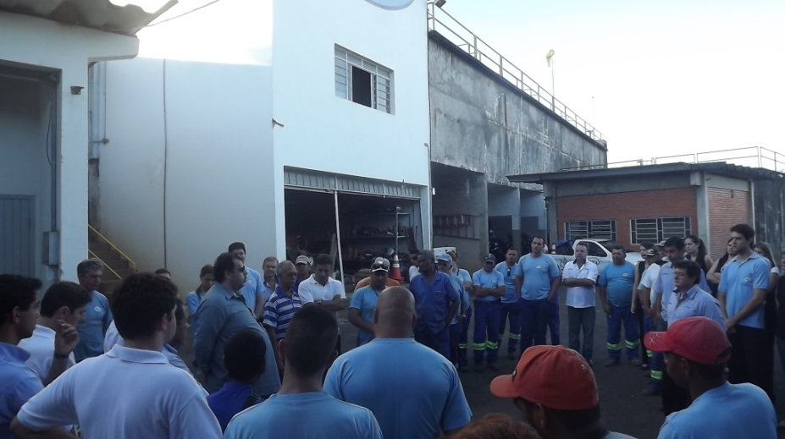
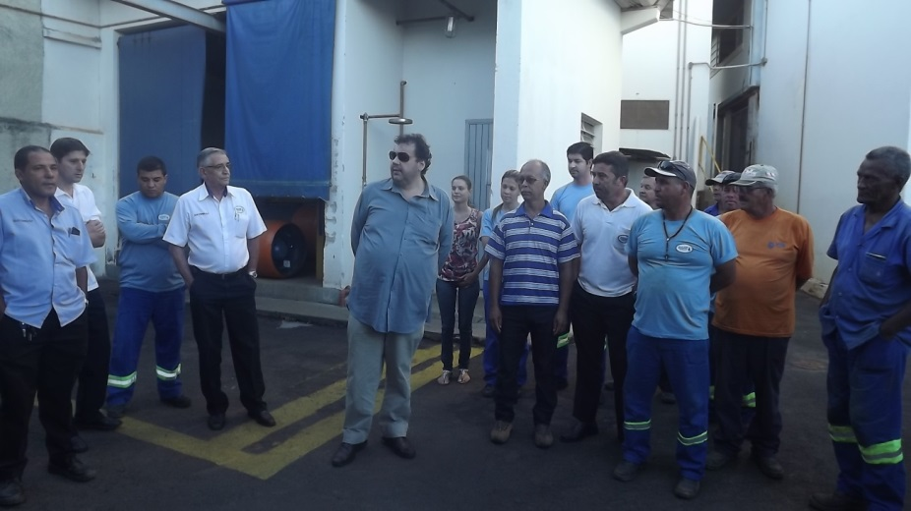
21ª Exposição de Experiências Municipais em Saneamento
19 a 22 de junho de 2017 – Campinas / SP
A partir da decisão de implantação de um Sistema da Qualidade com base na Norma NBR ISO 9001:2008, foram realizadas diversas reuniões com, praticamente, todos os funcionários da Autarquia, comunicando a decisão tomada, solicitando o comprometimento de todos, bem como apresentando, em linhas gerais, o seu significado e os benefícios esperados, reuniões estas, sempre coordenadas pelo presidente da Autarquia.

Slide 20
21ª Exposição de Experiências Municipais em Saneamento
19 a 22 de junho de 2017 – Campinas / SP
PROCESO DE IMPLANTAÇÃO - PLANEJAMENTO
# Decisão de implantação. Compromisso da Alta Administração.
# Designação de responsabilidade pela Coordenação geral.
# Composição de Grupos de Trabalho.
# Nivelação de conhecimentos do grupo de trabalho.
# Revisão da situação vs diretrizes da Norma.
# Definição da abrangência da Norma.
# Comunicação a todo pessoal da decisão de implementar o sistema.
# Capacitação sobre a Norma.
# Identificação dos componentes dos serviços de Águas.

Slide 21
21ª Exposição de Experiências Municipais em Saneamento
19 a 22 de junho de 2017 – Campinas / SP
# Identificar os requisitos legais do sistema.
# Identificar os componentes dos serviços de água e esgoto.
# Identificar as diretrizes para definição da Política e Objetivos.
# Identificar as diretrizes para definição da Missão, Visão e
Valores.
# Redigir e aprovar a Política e Objetivos.
# Elaborar/Revisar os organogramas.
# Elaborar um fluxo de trabalho geral.
# Elaborar um fluxo de trabalho para o sistema de água.
#Elaborar um fluxo de trabalho para o sistema de esgoto.
# Elaborar fluxo de trabalho para a área Comercial
# Elaborar fluxo de trabalho para a área de Recursos Humanos.
# Elaborar fluxo de trabalho específico de cada área
# Revisão, controle e manutenção de registros.

Slide 22
21ª Exposição de Experiências Municipais em Saneamento
19 a 22 de junho de 2017 – Campinas / SP
# Definir manual de elaboração de normas e documentos.
# Elaboração do Manual Descritivo dos Sistemas.
# Elaboração e redação das normas e procedimentos gerais.
# Elaboração e redação das normas e procedimentos
específicos.
# Revisão das instruções operacionais.
# Capacitação do pessoal das áreas envolvidas.
# Definir critérios de avaliação.
# Definir Indicadores de Desempenho.
# Definir valores de referencia.
# Planejamento de medições e acompanhamento dos
indicadores.
# Avaliação de desempenho vs objetivos.
# Planejamento de melhorias.

Slide 23
21ª Exposição de Experiências Municipais em Saneamento
19 a 22 de junho de 2017 – Campinas / SP
De conformidade com o planejamento, após a decisão de implantação, o passo seguinte foi a formação e posterior a oficialização do “GI - Grupo de Implantação”, constituído um representante de cada setor, definindo-se um coordenador do projeto. Juntamente com a formação deste grupo, foi indicado um “Representante da Direção”, o qual é uma exigência da norma que, independente de outras funções, irá desempenhar a função de Representante da Direção (RD) no Sistema de Gestão da Qualidade, tendo como função:
assegurar que os processos do Sistema de Gestão da Qualidade sejam estabelecidos, implementados e mantidos;
relatar à Alta Direção o desempenho do SGQ e qualquer necessidade de melhoria;
assegurar a promoção da conscientização sobre os requisitos do cliente em toda a organização.

Slide 24
21ª Exposição de Experiências Municipais em Saneamento
19 a 22 de junho de 2017 – Campinas / SP
Após a aquisição da Norma NBR ISO 9001:2008, na ABNT, o passo seguinte seria a contratação de uma consultoria que nos orientasse neste projeto, na interpretação dos requisitos na norma, enfim, nos auxiliasse na elaboração de um planejamento de trabalho e condução do processo.
Contando com nosso bom relacionamento com a Sanasa Campinas, e a pré-disposição da mesma em auxiliar as empresas nesta direção, assinamos um acordo de cooperação técnica.

Slide 25
21ª Exposição de Experiências Municipais em Saneamento
19 a 22 de junho de 2017 – Campinas / SP
A Sanasa obteve sua certificação em 2004, tendo uma larga experiência na implementação e manutenção do sistema, assim, pudemos contar com toda e experiência do Setor da Qualidade daquela Autarquia, cujo gerente, o engº Alessandro Siqueira Tetzner, que por sinal é da diretoria da Assemae (1° Diretor de Assistência aos Municípios), disponibilizou toda a sua equipe, dando total apoio para que tivéssemos êxito em nosso projeto, iniciando com reuniões com nossos GI´s para interpretação dos requisitos da Norma e elaboração de um planejamento de trabalho, e condução do processo.

Slide 26
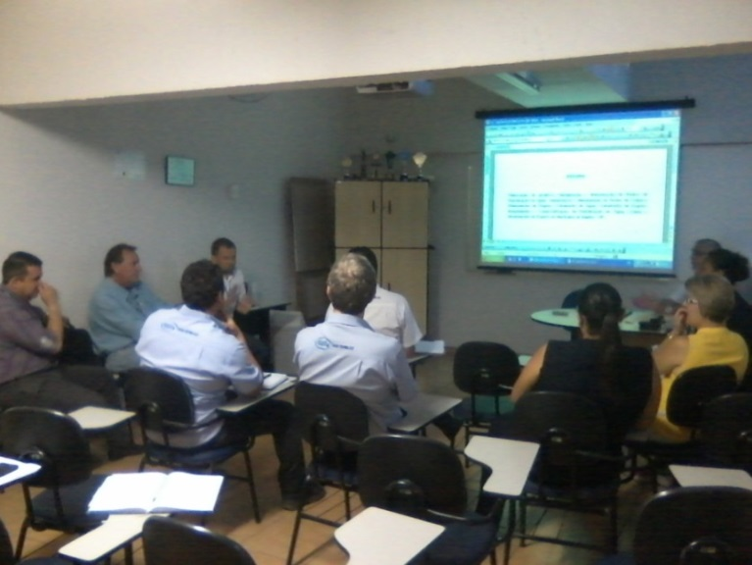
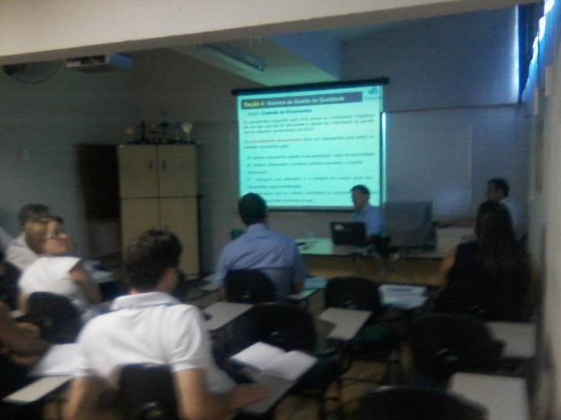
21ª Exposição de Experiências Municipais em Saneamento
19 a 22 de junho de 2017 – Campinas / SP
Foram definidas normas com as diretrizes para elaboração e o controle de documento, controle de registros, controle de formulários, controle de produtos não conformes, treinamentos, calibração de instrumentos, indicadores de desempenho, enfim, para todo o sistema.

Slide 27
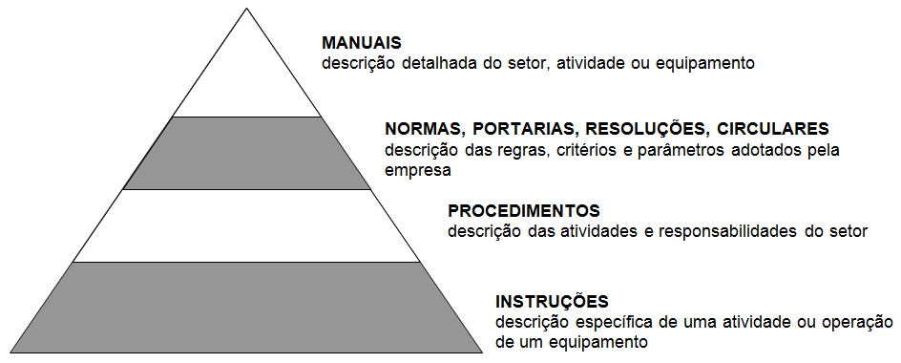
21ª Exposição de Experiências Municipais em Saneamento
19 a 22 de junho de 2017 – Campinas / SP
A hierarquia de documentos definida foi de acordo com a figura abaixo:

Slide 28
21ª Exposição de Experiências Municipais em Saneamento
19 a 22 de junho de 2017 – Campinas / SP
Atualmente contamos com 249 documentos do Sistema da Qualidade, sendo 7 manuais, 77 normas de procedimentos, 30 instruções de trabalho, 119 formulários e 16 documentos complementares.
De uma maneira geral, os Manuais descrevem as atividades e responsabilidades de cada setor; os procedimentos definem as atividades, descrevendo “quem” faz “o que”, “quando” e “onde”, e as instruções descrevem “como” fazer. Os Documentos Complementares, como o próprio nome diz, complementam as normas anteriores, tais como: organograma geral da Autarquia, Interação entre os processos, modelos de documentos, etc.

Slide 29
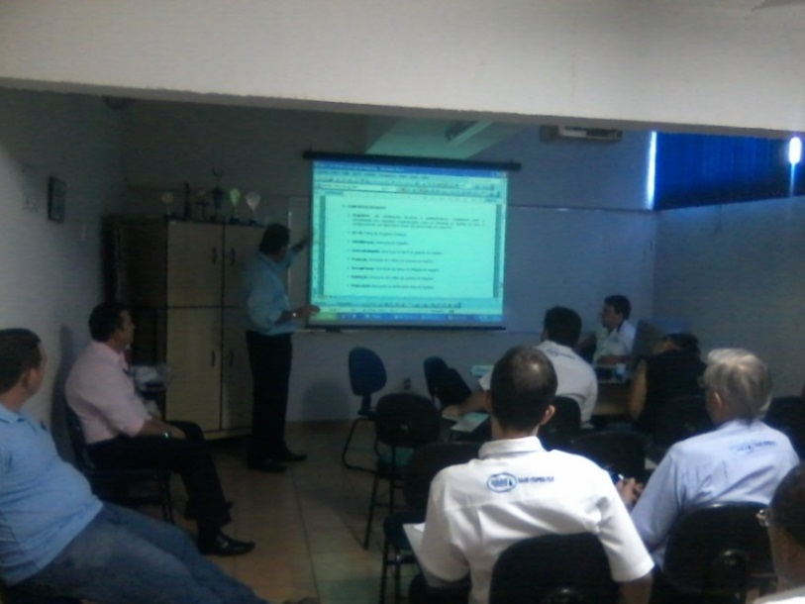

21ª Exposição de Experiências Municipais em Saneamento
19 a 22 de junho de 2017 – Campinas / SP
Foi realizado um curso para formação de Auditores Internos, dirigido pelos Auditores Líderes da SANASA, sendo formados 14 auditores internos no SAAE.

Slide 30
21ª Exposição de Experiências Municipais em Saneamento
19 a 22 de junho de 2017 – Campinas / SP
Iniciamos o processo de implantação da NBR ISO 9001:2008 em fevereiro de 2014, que foi quando foi tomada a decisão, tendo sido concluído com as auditorias de Certificação em junho de 2016.
A duração deste projeto foi de aproximadamente 2 anos e meio para que houvesse a garantia da assimilação da nova cultura por todos os funcionários, bem como o total comprometimento de todos.
Não houve a preocupação de apressar a conclusão, partindo-se para a finalização quando estivéssemos plenamente convictos da plena aceitação do novo status.

Slide 31
21ª Exposição de Experiências Municipais em Saneamento
19 a 22 de junho de 2017 – Campinas / SP
Durante o processo de implantação, foram realizadas diversas auditorias pelos auditores da Sanasa, pelos auditores internos do Saae ou em conjunto com auditores das duas autarquias, identificando as necessidades,, bem como as oportunidades de melhorias.
Após a conclusão do processo de implantação, foi realizada uma Pré-Auditoria de Certificação realizada pela empresa vencedora da licitação e, finalmente, as Auditorias finais de Certificação.

Slide 32
21ª Exposição de Experiências Municipais em Saneamento
19 a 22 de junho de 2017 – Campinas / SP
Foram definidos Indicadores de Desempenho para diversas áreas de trabalho, procurando seguir os indicadores considerados no SNIS (Sistema Nacional de Informações sobre Saneamento), sendo que as principais são:
Tempo médio de atendimento para todos os serviços disponibilizados ( ligações prediais de água, ligações de esgoto, ligações provisórias de água, conserto em rede de esgoto, regularização de cavalete, separação de ligação, troca de registro no cavalete, arrumar calçada, etc.
Reclamações de clientes; Tempo de atendimento. Índice de eficiência no tratamento de esgoto. Perdas físicas de água e outros.

Slide 33
21ª Exposição de Experiências Municipais em Saneamento
19 a 22 de junho de 2017 – Campinas / SP
Também definimos indicadores de desempenho na área financeira, tais como:
- Indicadores de desempenho financeiro (SNIS IN 012); Índice de perdas de faturamento (SNIS IN 013); Despesas de exploração por m³ de água faturada (SNIS IN 026); Despesas totais por m³ (água + esgoto) faturada; Participação das despesas com pessoal nas despesas de exploração (SNIS IN 035); Participação das despesas de energia elétrica nas despesas de exploração (SNIS IN 037); Participação das despesas com produtos químicos nas despesas de exploração ( IN 038).

Slide 34
21ª Exposição de Experiências Municipais em Saneamento
19 a 22 de junho de 2017 – Campinas / SP
Associado aos indicadores de desempenho, estabelecemos sistema de um monitoramento, em forma de gráficos, mostrando sempre os valores dos últimos 12 meses, com atualizações mensais, dos seguintes sistemas como:
Adução, tratamento e distribuição da água;
Consumo e custo dos produtos químicos;
Resultados de análises da água tratada;
Consumo e custo da energia elétrica em todos os setores e por equipamento;
Consumo de água por categorias;
Planilhas (Em forma de gráficos) de Receita e Despesas;
Comparativo de preços da água entre os municípios da região.

Slide 35
21ª Exposição de Experiências Municipais em Saneamento
19 a 22 de junho de 2017 – Campinas / SP

Slide 36
21ª Exposição de Experiências Municipais em Saneamento
19 a 22 de junho de 2017 – Campinas / SP

Slide 37
21ª Exposição de Experiências Municipais em Saneamento
19 a 22 de junho de 2017 – Campinas / SP

Slide 38
21ª Exposição de Experiências Municipais em Saneamento
19 a 22 de junho de 2017 – Campinas / SP

Slide 39
21ª Exposição de Experiências Municipais em Saneamento
19 a 22 de junho de 2017 – Campinas / SP
Resistência à mudança é uma reação natural de indivíduos e de grupos, principalmente diante de transformações estruturais e funcionais em ambiente de trabalho.
Realmente, apesar da decisão ter partido da Alta Administração, de início encontramos uma razoável resistência na implementação da norma por parte de alguns companheiros, pois representa uma fuga da zona de conforto, o que é natural ao ser humano.

Slide 40
21ª Exposição de Experiências Municipais em Saneamento
19 a 22 de junho de 2017 – Campinas / SP
Como esclarece Robbins “uma das mais bem documentadas descobertas dos estudos do comportamento individual e organizacional é que as organizações e seus membros resistem à mudança. Num sentido, isto é positivo, pois fornece um grau de estabilidade e previsibilidade ao comportamento.
Se não houvesse alguma resistência, o comportamento organizacional assumiria características de aleatoriedade caóticas. Resistência à mudança também pode ser uma fonte de conflito funcional (Desafios á Implementação do SGQ - José Silvino Filho).

Slide 41
21ª Exposição de Experiências Municipais em Saneamento
19 a 22 de junho de 2017 – Campinas / SP
Mas há uma séria desvantagem na resistência à mudança. Ela atrasa a adaptação e o progresso”.
A implementação de um Sistema da Qualidade com base na NBR ISO 9001 representa uma mudança na cultura da organização e, a impressão inicial da grande maioria das pessoas é de que engessa as atividades.

Slide 42
21ª Exposição de Experiências Municipais em Saneamento
19 a 22 de junho de 2017 – Campinas / SP
Nesse ponto, deve-se tomar muito cuidado na elaboração dos procedimentos, não buscando um modelo ideal, mas sim, tratando as atividades exatamente como são realizadas, em sumo, o sistema consiste em “escrever o que se faz e fazer o que escreveu”.
A busca pela perfeição, no caso, deve ser conduzida através de melhorias contínuas, acompanhadas com treinamentos e conscientização de todos.

Slide 43
21ª Exposição de Experiências Municipais em Saneamento
19 a 22 de junho de 2017 – Campinas / SP
RESULTADOS E/OU CONCLSÕES
Dentre os resultados obtidos, pudemos constatar:
uma padronização das atividades,
o exercício de uma busca contínua na melhoria dos processos através da análise dos indicadores de desempenho,
proporcionou uma melhor qualidade na prestação de serviços;
otimização dos processos internos;
maior facilidade para treinamento de funcionários;
maior satisfação dos clientes;
melhoria da imagem, cultura e desempenho da organização;
Melhoria da comunicação.

Slide 44
21ª Exposição de Experiências Municipais em Saneamento
19 a 22 de junho de 2017 – Campinas / SP
Um item fundamental que se buscou neste projeto, tal como definido na “Política da Qualidade” foi um aumento na satisfação dos clientes, e para tal, estabeleceu-se uma pesquisa mensal a respeito da qualidade dos serviços prestados, bem como uma análise crítica para sua avaliação e planejamento de melhoria contínua.

Slide 45
21ª Exposição de Experiências Municipais em Saneamento
19 a 22 de junho de 2017 – Campinas / SP
Agradeço a atenção de todos.

